Slide 1

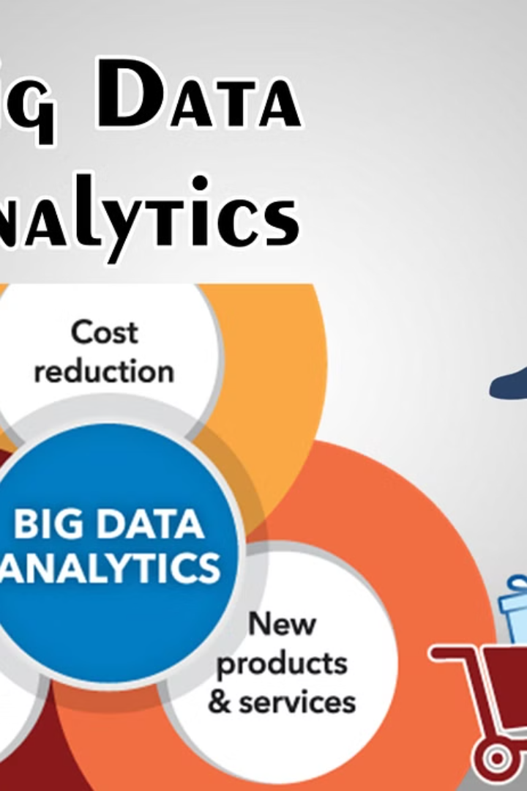
Geleceğin Veri Mühendislik Trendleri
Gelecekte veri mühendisliği, bilişim sektöründe giderek daha önemli bir rol oynamaya devam edecek. Büyük veri yönetimi, yapay zeka, gerçek zamanlı veri işleme ve Endüstri 4.0 gibi teknolojik gelişmeler, veri mühendislerinin uzmanlığına olan ihtiyacı artıracak.
Dr. Yüksel YURTAY

Slide 2
Büyük Veri Yönetimi
Veri Toplama
Veri İşleme
Veri Güvenliği
Gelecekte, veri mühendisleri daha karmaşık veri toplama sistemleri geliştirecek. Milyonlarca sensörden ve cihazdan gelen verileri derleme, organize etme ve depolama konusunda uzmanlaşacaklar.
Veri mühendisleri, büyük veri kümelerini anlık olarak işleyebilen, ölçeklenebilir ve esnek sistemler tasarlayacak. Gerçek zamanlı karar verme için gerekli içgörüleri elde etmek üzere ileri analitik yöntemleri kullanacaklar.
Gizlilik, güvenlik ve uyumluluk, büyük veri yönetiminde kritik öneme sahip olacak. Veri mühendisleri, verinin tüm yaşam döngüsü boyunca güvenliğini sağlayacak sistemler geliştirecekler.

Slide 3

Yapay Zeka ve Makine Öğrenmesi
1
Veri Hazırlığı
2
Model Oluşturma
Yapay zeka ve makine öğrenmesi modellerinin başarısı büyük ölçüde doğru ve temiz veri üzerinde çalışmasına bağlı olacak. Veri mühendisleri, bu modellerin kullanımı için veriyi hazırlama ve önişleme görevlerini üstlenecekler.
Veri mühendisleri, makine öğrenmesi ve derin öğrenme algoritmalarını kullanarak yapay zeka modellerini geliştirecekler. Bu modellerin eğitimi, optimizasyonu ve bakımı veri mühendislerinin sorumlulukları arasında olacak.
3
Model Dağıtımı
Veri mühendisleri, yapay zeka ve makine öğrenmesi modellerini gerçek dünya uygulamalarına dağıtacaklar. Modellerin üretim ortamında sorunsuz çalışmasını sağlayacak sistemler tasarlayacaklar.

Slide 4
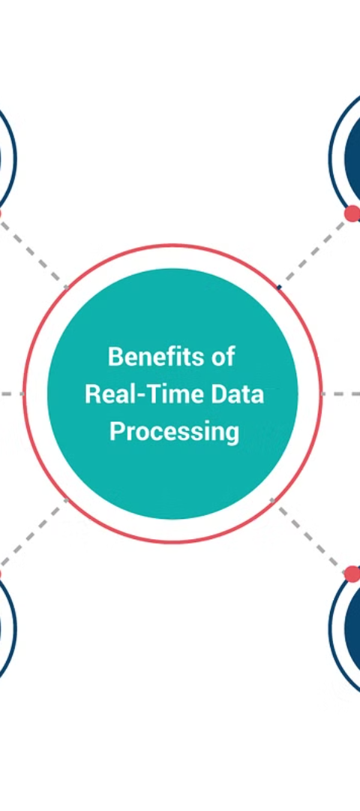
Gerçek Zamanlı Veri İşleme
1
Akış Veri İşleme
Veri mühendisleri, sensörlerden, cihazlardan ve uygulamalardan gelen verileri anlık olarak işleyebilen sistemler tasarlayacaklar. Bu sistemler, gerçek zamanlı analizler, tahminler ve uyarılar sağlayacak.
2
Mikrohizmetler Mimarisi
Veri mühendisleri, ölçeklenebilir ve esnek gerçek zamanlı veri işleme sistemleri oluşturmak için mikrohizmetler mimarisini kullanacaklar. Bu sayede, verilerin hızlı bir şekilde işlenmesi ve analiz edilmesi sağlanacak.
3
Etkinlik Tabanlı Mimari
Veri mühendisleri, etkinlik tabanlı mimarileri benimseyerek, verilerin anlık olarak işlenmesi ve bu verilerden değerli içgörüler elde edilmesine olanak tanıyacaklar. Bu sayede, gerçek zamanlı karar verme süreçleri desteklenecek.

Slide 5
Endüstri 4.0 ve Nesnelerin İnterneti (IoT)
Akıllı Fabrikalar
Otomatik Bakım ve Onarım
Veri mühendisleri, Endüstri 4.0 teknolojilerini kullanarak akıllı fabrikalar oluşturacaklar. Milyarlarca sensörden gelen verilerin toplanması, işlenmesi ve analiz edilmesi sayesinde, üretim süreçlerinde iyileştirmeler, verimlilikte artış ve maliyetlerde azalma sağlanacak.
Veri mühendisleri, IoT cihazlarından gelen verileri kullanarak, makine ve ekipmanların durumunu izleyecekler. Bu sayede, öngörücü bakım ve onarım sistemleri geliştirilerek duraksamalar en aza indirilebilecek.
Ürün Optimize Etme
Operasyonel Esneklik
Veri mühendisleri, tüketici verilerini toplayarak ve analiz ederek ürünlerin optimizasyonunda rol oynayacaklar. Böylece, ürünler kullanıcı ihtiyaçlarına daha iyi cevap verebilecek.
Veri mühendisleri, IoT cihazlarından gelen gerçek zamanlı verileri kullanarak, üretim ve lojistik süreçlerinde esneklik sağlayacaklar. Bu sayede, hızla değişen pazar koşullarına daha hızlı uyum sağlanabilecek.

Slide 6




Veri Güvenliği ve Mahremiyeti
Şifreleme
Erişim Kontrol
Veri Yönetişimi
Yedekleme ve Kurtarma
Veri mühendisleri, verinin tüm yaşam döngüsü boyunca güvenliğini sağlamak için gelişmiş şifreleme teknolojileri kullanacaklar.
Veri mühendisleri, yetkili olmayan kişilerin veri kaynaklarına erişimini engelleyecek güvenli erişim kontrol sistemleri geliştirecekler.
Veri mühendisleri, kurumsal veri yönetişim politikalarını uygulayacak ve veri güvenliği ve mahremiyet standartlarını sağlayacaklar.
Veri mühendisleri, veri kayıplarını önlemek ve acil durumlarda hızlı kurtarma sağlamak için kapsamlı yedekleme ve kurtarma sistemleri tasarlayacaklar.

Slide 7
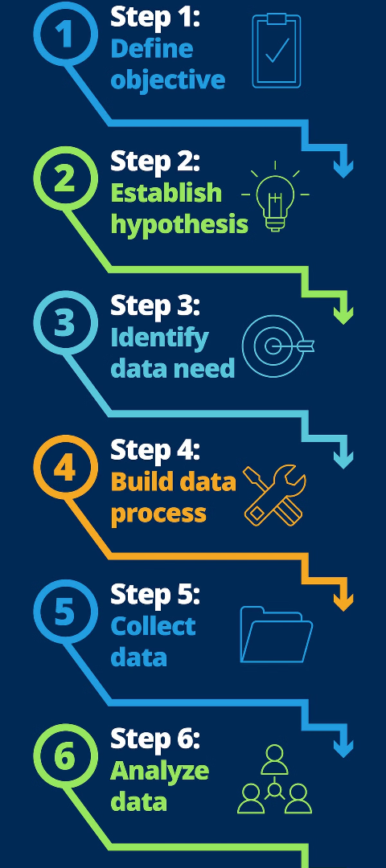



Veri Tabanlı Karar Verme
Veri Toplama
Veri mühendisleri, işletme faaliyetlerinin tüm alanlarından çeşitli veri kaynaklarını toplayacaklar.
Veri Analizi
Toplanan veriler üzerinde ileri analitik teknikler kullanarak, işletmelerin ihtiyaç duyduğu içgörüler elde edilecek.
Karar Destek
Analiz sonuçları, işletme yöneticilerine veri tabanlı kararlar almalarında yardımcı olacak.

Slide 8
Veri Kültürü ve Yetkinlikleri
Teknik Beceriler
Analitik Düşünme
İletişim ve Yönetim
Veri mühendisleri, programlama, veri modelleme, veri analizi, makine öğrenmesi, bulut bilişim ve sistem tasarımı gibi teknik becerilere sahip olmalıdır. Bu beceriler, onları veri çözümlerini oluşturmak ve uygulamak için donanımlı kılar.
Veri mühendisleri, karmaşık problemleri çözme, verileri yorumlama ve işletme ihtiyaçlarına yönelik içgörüler elde etme becerisine sahip olmalıdır. Bu sayede, işletme kararlarını destekleyebilirler.
Veri mühendisleri, paydaşlarla etkili bir şekilde iletişim kurabilmeli ve projeleri yönetebilmelidir. Bu beceriler, veri çözümlerinin başarılı bir şekilde uygulanmasını sağlar.

Slide 9
Veri Mühendisliğinde Kariyer Fırsatları
Veri Mimarı
Veri Platformu Geliştirici
Veri Operasyonları Uzmanı
Veri Analisti
Makine Öğrenmesi Mühendisi
Gerçek Zamanlı Veri İşleme Uzmanı
Büyük Veri Mühendisi
Veri Güvenliği ve Mahremiyeti Uzmanı
IoT Veri Mühendisi

Slide 10

Sonuç
Sonuç olarak, veri mühendisliği geleceğin en önemli teknoloji alanlarından biri olmaya devam edecektir. Büyük veri yönetimi, yapay zeka, gerçek zamanlı veri işleme, Endüstri 4.0 ve veri güvenliği gibi trendler, veri mühendislerinin rolünü daha da önemli hale getirecek.
Veri mühendisleri, işletmelerin verileri etkin bir şekilde yönetmelerine, analiz etmelerine ve değer elde etmelerine yardımcı olacaklar. Bu nedenle, veri mühendisliği alanındaki kariyer fırsatları da giderek artacak.

Slide 11
Uygulama yazılım tanıtımı…
Dr. Yüksel YURTAY

